Slide 1
111年度農地管理法規及規劃利用講習
國土計畫法內容簡介
行政院農業委員會企劃處
劉泰安
111.10.06
簡報部分來源：內政部營建署

Slide 2
壹、國土計畫法概述

Slide 3
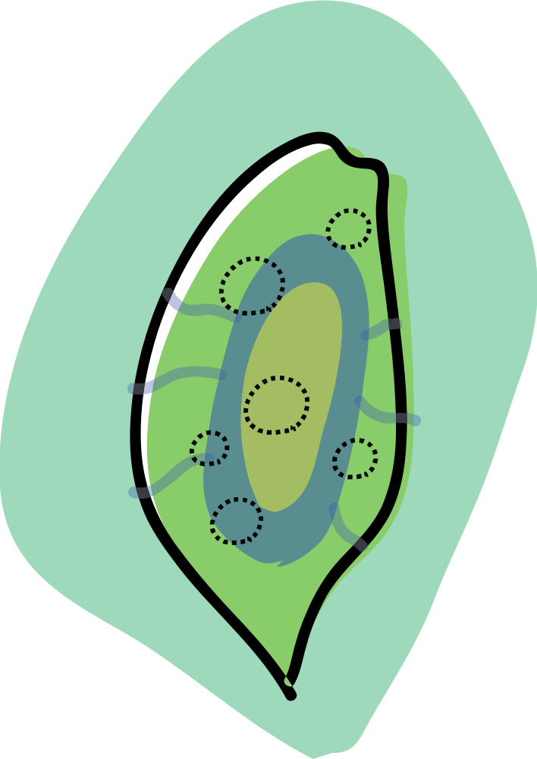

國土計畫是什麼？
為了避免不適宜發展的地區受到開發濫用，透過全面的調查和規劃，將適宜、不適宜發展的土地界定出來，並將產業、公共設施或居住等等需求，配置在適宜發展的區位。
易發生災害
重要生態環境
具珍貴資源
不適宜發展
適宜發展

Slide 4
第一章 總則
第二章 種類與內容
第三章 擬訂、公告、變更及實施
第四章 國土功能分區之劃設及土地使用管制
第五章 國土復育
第六章 罰則
第七章 附則
立法目的
(1)
主管機關
(2)
用語定義
(3)
中央/地方分工(4)
國土白皮書(5)
國土規劃基本原則(6)
審議機制(7)
國土計畫種類
(8)
國土計畫載明事項
(9)(10)
擬定審議核定機關
(11)
民眾參與 (12)(13)
復議(14)
通盤檢討/適時檢討(15)
指導都市計畫(16)
協調部門計畫(17)
調查/勘測(18)
國土規劃資訊系統/監測(19)
國土功能分區劃設原則(20)
國土功能分區使用管制(21)(23)
國土功能分區圖(22)
使用許可申請條件 (24)
使用許可民眾參與(25)(27)
影響費/國土保育費(28)
使用許可相關規定
(26)
(29)(30)(31)
補償或徵收(32)(33)
公民訴訟(34)
劃定國土復
育促進地區(35)
擬定復育計畫
(36)
復育配套機制
(37)
罰鍰
(38)
刑罰
(39)
民眾檢舉規定(40)
海域範圍及管理(41)
重大共設施認定(42)
推動國土規劃研究(43)
國土永續發展基金(44)
國土計畫制定時程(45)
訂定施行細則(46)
施行日期(47)
4

Slide 5
國土計畫的目的？
強化地方空間規劃主導性，展現地方特色
  透過地方政府自擬國土計畫，可掌握規劃主導性；且在符合全國國土計畫指導原則下，地方政府於考量環境資源條件、地方特性及發展需求後，劃設四大功能分區，以引導居住、產業、公共設施空間發展。
落實空間計畫指導，減少不確定性風險
  地方政府透過擬定國土計畫，擘劃空間發展藍圖，具體指認各種土地使用適宜的發展區位，提供公私部門明確符合空間計畫的區位選擇，吸引公私部門招商投資。

Slide 6
國土功能分區不能變更？
維護國土功能分區功能，不得個別變更國土功能分區
除國防、重大之公共設施或公用事業計畫，得於各國土功能分區申請使用外，土地使用應符合本法及土地使用管制規則，且使用許可不得變更國土功能分區分類。
屬一定規模以上或性質特殊，需申請使用許可
  各國土功能分區之土地使用，如屬一定規模以上或性質特殊者，應申請「使用許可」，以大幅縮短土地變更審查時程，提高行政效率，亦改變過去透過開發許可造成土地蛙躍開發利用情況，達到開發與保育雙贏局面。
配合國土計畫通盤檢討，辦理國土功能分區變更
  如有城鄉發展需求，其新訂（或擴大）都市計畫或填海造地案件應以位屬「城鄉發展地區」者為限，且該地區應透過國土計畫通盤檢討方式劃設，不得零星個案變更之 。

Slide 7
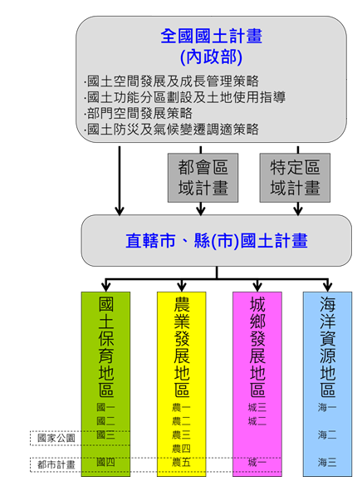
國土計畫體系
全國國土計畫：以全國國土為範圍所訂定之目標性、政策性及整體性計畫，並得研擬都會區域或特定區域計畫內容。
直轄市、縣（市）國土計畫：以直轄市、縣（市）行政轄區及其海域管轄範圍所訂定之實質發展及管制計畫。
7

Slide 8
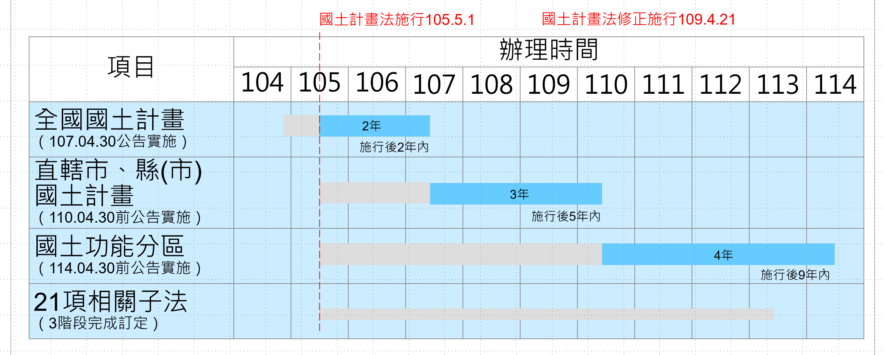

國土計畫法定工作事項辦理期程
國土計畫法經總統公布後，行政院應於一年內定施行日期，依本法規定應辦事項包括「研訂國土計畫法之22項子法」、「擬訂全國國土計畫及直轄市、縣（市）國土計畫」及「公告各級國土計畫及國土功能分區」
國土計畫法施行105.5.1
項目 | 辦理時間
 | 104 | 105 | 106 | 107 | 108 | 109 | 110 | 111
全國國土計畫 （107.05.01前公告實施）
直轄市、縣(市) 國土計畫 （109.05.01前公告實施）
國土功能分區 （111.05.01前公告實施）
22項相關子法 （3階段完成訂定）
內政部110.4.15核定
縣市110.4.30公告
2年
施行後2年內
2年
施行後4年內
2年
施行後6年內
資料來源：內政部營建署

Slide 9
國土計畫22項子法體系
發布
預告
研擬
國土計畫法施行細則
國土永續發展基金收支保管及運用辦法
國土計畫檢討變更簡化辦法
內政部國土計畫審議會設置要點
性質重要且屬一定規模以上部門計畫認定標準
實施國土計畫管制所受損失補償辦法
重大公共設施或公用事業計畫認定標準
國土復育促進地區劃定及復育計畫擬訂辦法
國土利用現況調查辦法
土地利用監測辦法
國土計畫使用許可公開展覽與公聽會及陳述意見處理辦法
國土計畫使用許可審查費收費辦法
國土計畫土地違規使用檢舉獎勵辦法
填海造地施工管理辦法
國土功能分區圖繪製作業辦法(第2次預告)
國土永續發展基金水電事業機構附徵及罰鍰提撥辦法
國土計畫法使用許可之一定規模以上或性質特殊認定標準
使用許可審查程序辦法
使用許可審議規則
使用許可國土保育費及影響費收支保管運用辦法
使用許可案件經許可後之程序及相關事項辦法
國土計畫土地使用管制規則
資料來源：內政部營建署

Slide 10
貳、國土計畫法重點說明

Slide 11
一、建立國土計畫體系，確認國土計畫優位
國土計畫法公告實施後，主管機關應擬定「全國國土計畫」及「直轄市、縣（市）國土計畫」，取代現行區域計畫。直轄市、縣（市）國土計畫應遵循全國國土計畫，建立二層級空間計畫體系。(§8)
必要時，得擬定都會區域或特定區域計畫，納入全國國土計畫。 (§9)
【過去】 【現在】 【未來】
臺灣北部區域計畫
臺灣中部區域計畫
全國區域計畫
(都會區域+特定區域)
參考擬定
全國國土計畫
(都會區域+特定區域)
整合
臺灣南部區域計畫
臺灣東部區域計畫
（無此計畫）
直轄市、縣(市)區域計畫
參考擬定
直轄市、縣(市)國土計畫
新增
都市計畫
都市計畫
都市計畫
《區域計畫法》
《國土計畫法》

Slide 12
一、建立國土計畫體系，確認國土計畫優位
現行都市計畫或國家公園計畫，應遵循國土計畫，確認國土計畫之優位性；直轄市、縣（市）國土計畫公告實施後，應限期辦理都市計畫之擬訂或變更。 (§8、16)
各目的事業主管機關擬訂之部門計畫應遵循國土計畫，並應於先期規劃階段，徵詢同級國土主管機關之意見。 (§17)
其他計畫系統
國土計畫系統
部門計畫系統
全國國土計畫
國家公園計畫
中央部門計畫
直轄市、縣(市)國土計畫
都市計畫
地方部門計畫

Slide 13
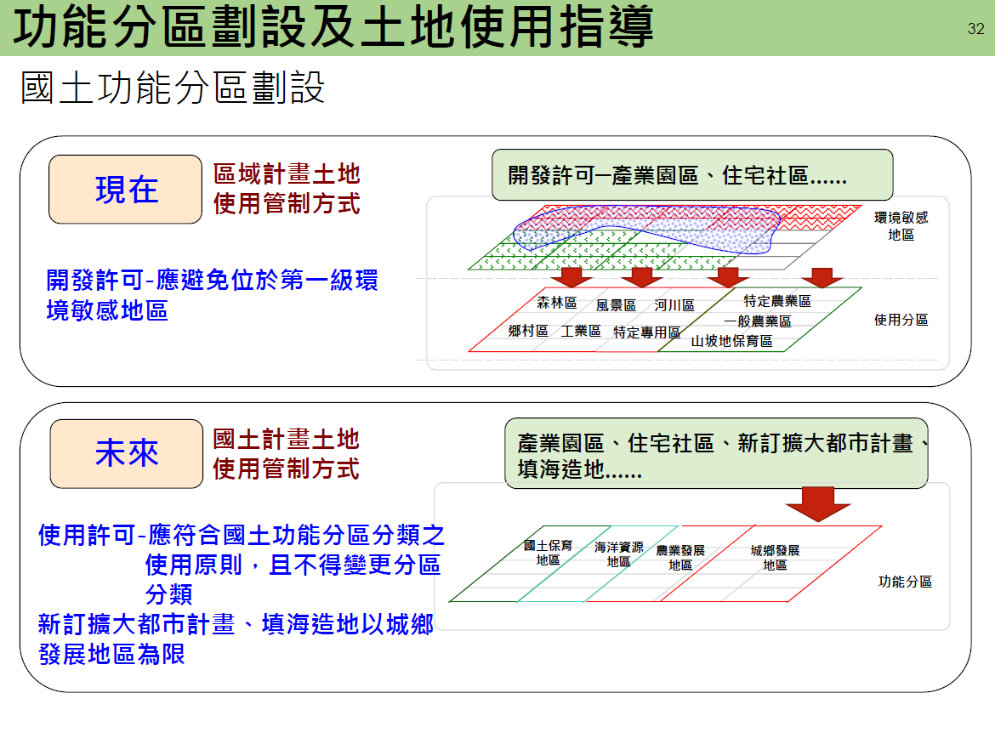
二、劃設國土功能分區，建立使用許可制度
摘錄自內政部營建署 城鄉發展分署106年9月「全國國土計畫草案」說明會簡報
13

Slide 14

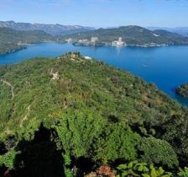
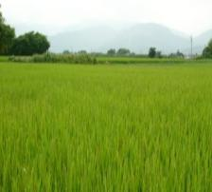


二、劃設國土功能分區，建立使用許可制度
都市計畫農業區、非都市土地農地(特定農業區、一般農業區與其他分區之農牧、林業、養殖、水利、生態保育、國土保安等用地)
現行
未來
既有農地
環境永續
糧食安全
發展需求
變更
維持
釋出
國土保育地區
農業發展地區
城鄉發展地區
海洋資源地區
坡地農業
林產業
糧食安全之農地總量確保
都市計畫農業區
鄉村區
海洋資源保育
漁業與海上養殖
14
Notes:
辦理情形

Slide 15
二、劃設國土功能分區，建立使用許可制度
國土計畫法實施前後差異
主 要 課 題
農地範圍
現行農地依資源條件，須調整劃分至國土功能分區
1.農地總量
2.國土功能分區劃設條件
3.農民權益保障
土地利用管理
廢除現行點狀零星開發許可制度，轉變為分區分類之計畫管制及相容使用
1.農產業價值鏈發展需求
2.產業資源投入
3.未登記工廠及其他非農使用
鄉村規劃
推動鄉村地區整體規劃，擬定空間規劃及土地使用指導原則
1.生活區及生產區整體規劃
2.農村再生資源投入
3.農舍管理
15

Slide 16
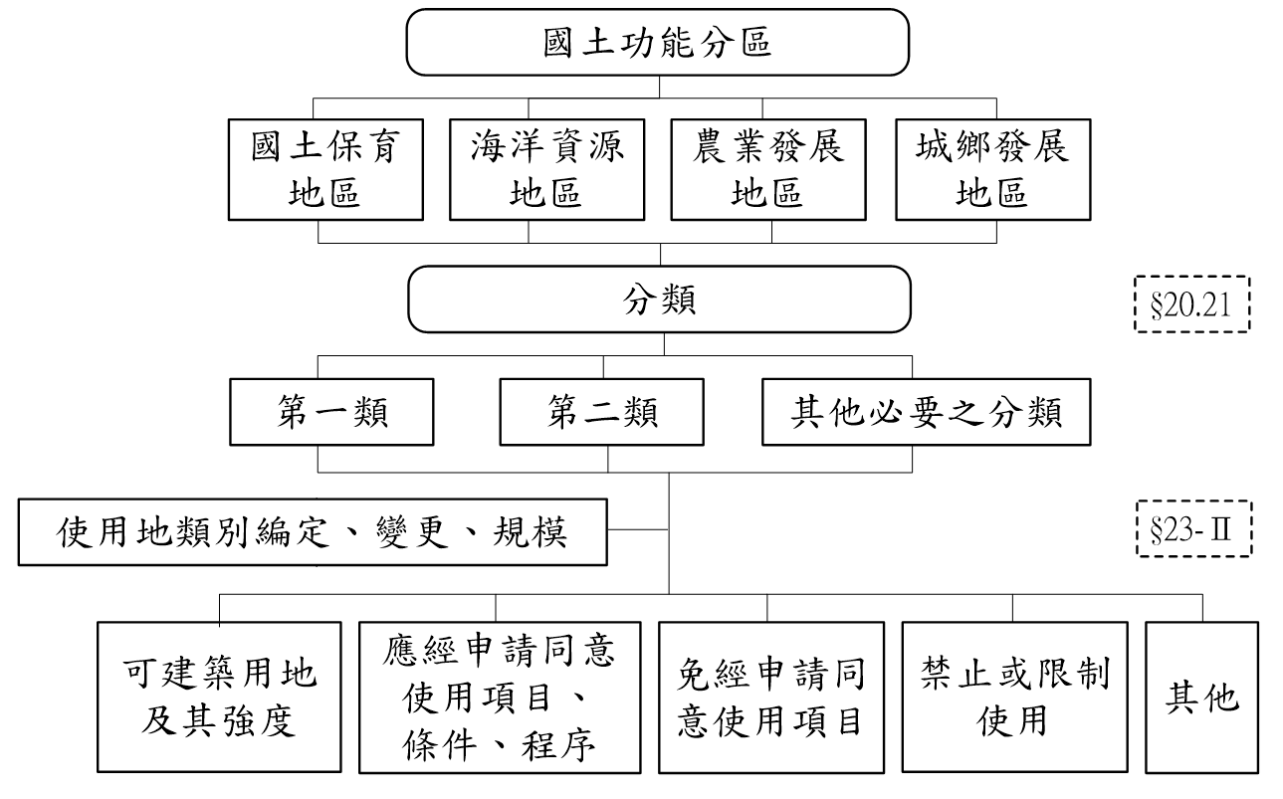
二、劃設國土功能分區，建立使用許可制度
使用地編定：直轄市、縣（市）國土計畫公告實施後，應由各該主管機關依各級國土計畫國土功能分區之劃設內容，製作國土功能分區圖及編定適當使用地。國土功能分區圖報經中央主管機關核定後公告，並實施管制。 (§22)
編定適當使用地之定義：應按各級國土計畫，就土地能供使用性質，編定各種使用地。 (國土法施行細則§10Ⅰ)

Slide 17
二、劃設國土功能分區，建立使用許可制度
使用地編定方式(草案)：第一版編定採直接轉換，研擬使用地編定類別為農業生產用地、農業設施用地、林業用地、建築用地、產業用地、礦石用地、交通用地、水利用地、遊憩用地、文化資產保存用地、生態保護用地、國土保安用地、殯葬用地、海域用地、宗教用地、能源用地、環保用地、機關用地、文教用地、衛生及福利用地、特定用地等共22種使用地。
使用地 | 使用型態
農業生產用地 | 供農業生產及其設施使用者。 供農、漁及牧業之生產、加工及集運等一級產業使用土地，為利後續能有效掌握其分布區位及面積，得編定為農業生產用地。 包含素地生產使用及現行須依《申請農業用地作農業設施容許使用審查辦法》規定辦理農業設施容許使用等用地。
農業設施用地 | 供農業之產業價值鏈、休閒農業、農村再生等相關設施使用者。 為因應農業多元發展之需求，供農業生產、研發、加工、行銷等不同階段產業加值、休閒農業、農村再生等相關設施使用者，得編定為農業設施用地。 包含依農業相關法規申請變更作為加工場所、集貨場、糧肥倉庫、碾米設備、畜牧事業設施、水產製儲銷設施及其相關設施使用者、農業生物科技園區、農村再生設施及休閒農業設施等用地。
林業用地 | 供營林及其設施使用者。 林業相關設施或行為具有農業生產功能（例如經濟營林），屬廣義農業範疇，惟因林業亦具有國土保育性質，例如山坡地範圍內經查定為宜林地者，與農、漁及牧業生產具有差異性，為利後續能有效掌握其分布區位及面積，爰得編定為林業用地。

Slide 18
二、劃設國土功能分區，建立使用許可制度
未來各國土功能分區之土地使用，如屬一定規模以上或性質特殊者，應申請「使用許可」，但不得變更國土功能分區及其分類，以大幅縮短土地變更審查時程，提高行政效率，亦改變過去透過開發許可造成土地蛙躍開發利用情況，達到開發與保育雙贏局面。 (§24)
土地使用
未符合國土功能分區及其分類之指導
符合國土功能分區及其分類之指導，不涉及變更功能分區
國防、重大公共設施或公用事業計畫得於各國土功能分區申請使用。
非屬「一定規模以上」或「性質特殊」土地使用
屬「一定規模以上」或「性質特殊」之土地使用
應經或免經申請同意
應申請「使用許可」
不得開發利用
按《容許使用規定》辦理
按《使用許可規定》辦理

Slide 19
二、劃設國土功能分區，建立使用許可制度
如有城鄉發展需求，其新訂（或擴大）都市計畫或填海造地案件應以位屬「城鄉發展地區」者為限，且該地區應透過國土計畫通盤檢討方式劃設，不得零星個案變更之 。 (§20、24)
勘選區位及範圍
(都市計畫機關)
位屬城鄉發展地區？§20(II)
通盤檢討國土計畫(§15)
(縣市國土機關)
否
是
變更(§11)
(縣市主管機關)
都市計畫法定程序
(都市計畫機關)
審議(§11)
(縣市主管機關)
召開直轄市、縣(市)國土計畫審議會(§7)(縣市主管機關)
核定(§11)
(中央主管機關)
召開內政部國土計畫審議會(§7)(中央主管機關)

Slide 20
二、劃設國土功能分區，建立使用許可制度
罰則：違反國土計畫法之行政罰及刑罰 、違規檢舉獎勵(§38~40)
違法程度
行政罰
刑罰
高
從事未符合國土功能分區及其分類使用原則之一定規模以上或性質特殊之土地使用者
釀成災害
100~500萬元罰鍰
7年以下徒刑
500萬元罰金
變更使用
停止使用
拆除地上物恢復原狀
勒令歇業，並廢止全部或一部登記
未經使用許可而從事符合國土功能分區及其分類使用原則之一定規模以上或性質特殊之土地使用
致人於死
30~150萬元罰鍰
5-12年徒刑
1000萬元罰金
未依許可使用計畫之使用地類別、使用配置、項目、強度進行使用
致人重傷
違反第二十三條第二項或第四項之管制使用土地者
6~30萬元
罰鍰
3-10年徒刑
700萬元罰金
不遵從
停止供水、供電
封閉
強制拆除
採取其他恢復原狀措施
墾殖物、工作物、施工材料及所使用之機具，沒收之。
按次處罰

Slide 21
三、建立資訊公開機制，納入民眾參與監督
中央主管機關應定期公布國土白皮書。(§5)
各級國土計畫或使用許可計畫擬訂過程中，應辦理公開展覽及公聽會等程序(§12；25、27) ；且國土計畫並應經各該層級及上級國土計畫審議會審議後，始得公告實施。(§11)
申請使用許可案件如有違反本法規定情事，而主管機關疏於執行時，受害人民或團體得提出行政訴訟。(§34)
【類別】
【擬定前】
【審議前】
【核定後】
【監督】
國土白皮書
網際網路公開
各級國土計畫
舉辦座談會或其他適當方式廣詢意見
公開展覽30天+舉行公聽會
公開展覽+公開資訊
公開展覽30天+舉行公聽會
申請使用許可計畫
公開展覽+公開資訊
公民訴訟
書面送達申請使用範圍內之土地所有權人

Slide 22
四、推動國土復育工作，促進環境永續發展
目的事業主管機關得就環境敏感或劣化地區劃定為「國土復育促進地區」，該範圍應以保育和禁止開發為原則，並推動國土復育工作。(§35~37)
全國國土計畫→國土復育促進地區之劃定原則
(內政部)
協調劃定機關
(內政部)
劃定國土復育促進地區
(目的事業主管機關)
直轄市、縣市國土計畫→國土復育促進地區之建議事項
(直轄市、縣市政府)
擬訂復育計畫
(目的事業主管機關)
推動復育工作
(目的事業主管機關)
必要時
限制居住/強制遷居(除有立即明顯之危害 )
(目的事業主管機關)
安置
(目的事業主管機關)
依法價購、徵收
(目的事業主管機關)

Slide 23
五、保障民眾既有權利，研訂補償救濟機制
直轄市、縣（市）主管機關公告國土功能分區圖後，應按本法規定進行管制。區域計畫實施前、或區域計畫實施後原合法建築物或設施，在直轄市、縣（市）政府令其變更使用、遷移前，得依法繼續維持原來之使用。(§32)
本法第三十二條第一項所定區域計畫實施前之建築物、設施，於非都市土地範圍內之原住民族土地，為土地使用編定前已建造完成者。(國土法施行細則§11)
既有建築物或設施
符合國土計畫規定？
是
否
合於區域計畫規定？
區域計畫公告實施前存在？
否
是
是
否
繼續合法使用
變更使用或遷移
(必要時)
／依法繼續原來使用
限期令其變更使用、停止使用或拆除其地上物恢復原狀

Slide 24
五、保障民眾既有權利，研訂補償救濟機制
對於既有合法可建築用地經變更為非可建築用地時，其所受損失，應予適當補償。(§32)
中央主管機關應成立國土永續發展基金，辦理國土保育相關工作；該基金前十年由政府編列預算，移撥總額不得低於五百億元；自第十一年起，得按水、電費用附徵一定比率費用。(§44)
區域計畫之可建築土地
剝奪建築權利
→劃定為非可建築用地
降限
→劃定為適當國土功能分區
國土永續發展基金
→適當補償(發展權)
不予補償

Slide 25
五、保障民眾既有權利，研訂補償救濟機制
為尊重原住民族傳統智慧，涉及原住民土地及海域者，本部應會同中央原住民族主管機關擬訂原住民族特定區域計畫，及訂定土地使用管制規定。(§11、23)
依國土法第36條擬訂之復育計畫，如涉及原住民族土地，劃定機關邀請原住民族部落參與計畫之擬定、執行與管理，應於相關會議十四日前以書面通知之。(國土法施行細則§12)
涉及原住民土地或海域者
特定區域計畫
→納入全國國土計畫
研擬特殊土地使用管制規定
復育計畫
內政部會同原民會
內政部會同原民會
劃定機關邀請原住民族部落參與計畫之擬定、執行與管理

Slide 26
參、國土計畫土地使用管制規則(草案)
-- 農業部門相關使用

Slide 27
一、全國國土計畫之土地使用指導
(摘錄自內政部營建署「全國國土計畫」歷次簡報)

Slide 28
(一)國土保育

Slide 29
(一)國土空間發展策略
天然災害保育策略
  針對颱風、強降雨、沿海暴潮、地震等造成之災害，包含淹水、土地流失、坡地崩塌、土壤液化、土石流、海嘯等，研擬相對應之國土防災策略。
  以流域為範圍推動整體治理，提升中央管及縣（市）管之河川、區域排水計畫防洪設施完成率，及減少淹水風險。
自然生態保育策略
  具重要生態且環境敏感程度較高之地區，應劃設必要之禁止或限制使用範圍，以保護野生動、植物自然棲地，並應規劃適當範圍之緩衝區，以加強國土保育與保安，兼顧人造環境及自然環境的平衡。
  推動濕地保育，劃設自然濕地保護區，辦理劣化及重要濕地之復育，闢建人工濕地，加強保育濕地之動植物資源及維繫水資源系統，以落實零淨損失之政策目標。
文化景觀保育策略
  整合區域觀光資源，如博物場館、人文傳統場域等，由點狀觀光據點出發，串聯轉型朝向文化觀光廊帶、觀光城市、觀光區域發展。
  為保護優美文化地景及具保存價值之建築、史蹟、遺址，應依文化景觀特性，透過土地使用管制，維護文化景觀資源，並就周邊地區訂定適當土地使用管制規定。
自然資源保育策略
  積極推動綠色造林，落實國有林地分區經營規劃，以利整體林地利用，並促進森林涵養水源及維護生態系統健全之功能。
  礦業應於滿足國內需求前提下，針對開採總量及區位等進行合理規劃，並應落實生態復育措施，以確保資源永續利用；溫泉資源應於合理取用前提下，依規定適度汲取，並應就周邊土地進行管制，以避免土地過度開發。

Slide 30
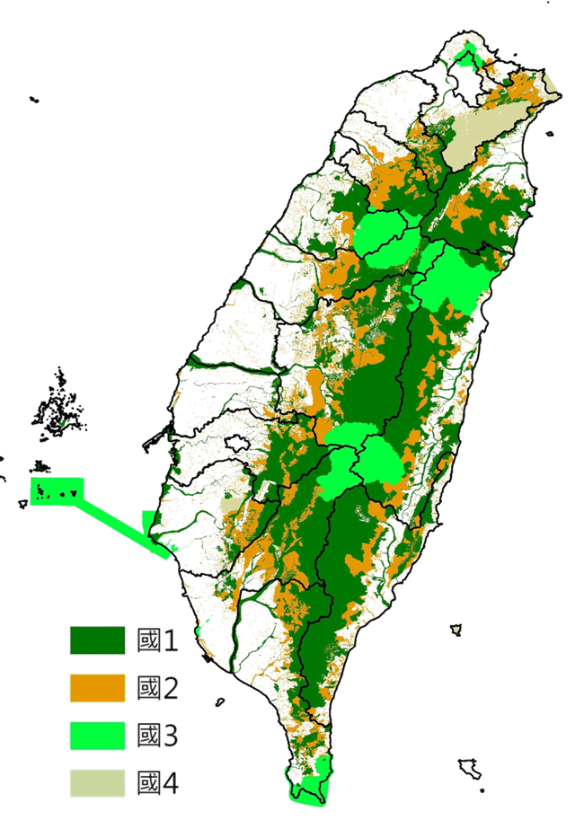
(二)國土保育地區及其分類
國保一
包含山脈保育軸帶(中央山脈、雪山山脈、阿里山山脈、玉山山脈、海岸山脈)、河川廊道、重要海岸及河口濕地等範圍內之珍貴森林資源、生態資源、水源涵養區域。
國保二
鄰近山脈保育軸帶、河川廊道、重要海岸及河口濕地周邊地區內，屬於保育緩衝空間。
現況尚未劃定使用分區及編定使用地之離島。
國保三
國家公園計畫地區，屬於國家公園法管制地區
國保四
屬於水源(水庫)特定區、風景特定區都市計畫內保護保育相關分區或用地；其他都市計畫內屬於河川廊道之保護及保育相關分區及用地。

Slide 31
(三)土地使用指導事項-基本原則
  1.依國土保育地區劃設原則，實施土地使用重疊管制
  非屬國土保育地區之海洋資源地區、農業發展地區或城鄉發展地區之土地，如符合國土保育地區劃設原則者，其土地使用，除按各該國土功能分區及其分類之使用原則進行管制外，並依國土保育地區之土地使用指導事項規定辦理，進行重疊管制。
  2.考量環境敏感特性，實施管制標準
  在區域計畫架構下，環境敏感地區與非都市土地使用分區係採重疊管制，位於第1級環境敏感地區，應避免開發利用。
  國土保育地區參考環境敏感地區進行劃設，範圍並非完全一致。
  環境敏感地區為目的事業主管機關依據各該法律所規定公告，亦為國土規劃及土地開發審議之重要參考，後續土地使用仍應考量環境敏感特性，不論劃歸何種國土功能分區分類，仍應依其土地環境特性，採取適當的因應作為，實施管制標準。
  除符合國土功能分區之管制規定外，並應符合相關目的事業主管法令規定，未來該等法令如有修正，依修正發布後規定辦理。

Slide 32
(二)農業發展

Slide 33
(一)國土空間發展策略
全國農地資源之保護策略
  農業發展範圍應避免新增非農業使用設施與使用行為，避免生產環境遭受破壞而致使農地持續零碎化；其有設置必要者，應具有相容使用性質，或依本法得申請使用者，並不得影響周邊農業生產環境。
  農業發展範圍優先投入農政資源，加強農業生產基礎重要設施(灌溉設施、防護設施等)之建設，並有效整合土地、用水及農產業輔導資源投入，以利規模化、集中化利用，提升農業經營效益。
  維護農業生產環境，採取嚴格之環境管制，禁止各種可能污染之行為，並從嚴稽查違規使用。

Slide 34
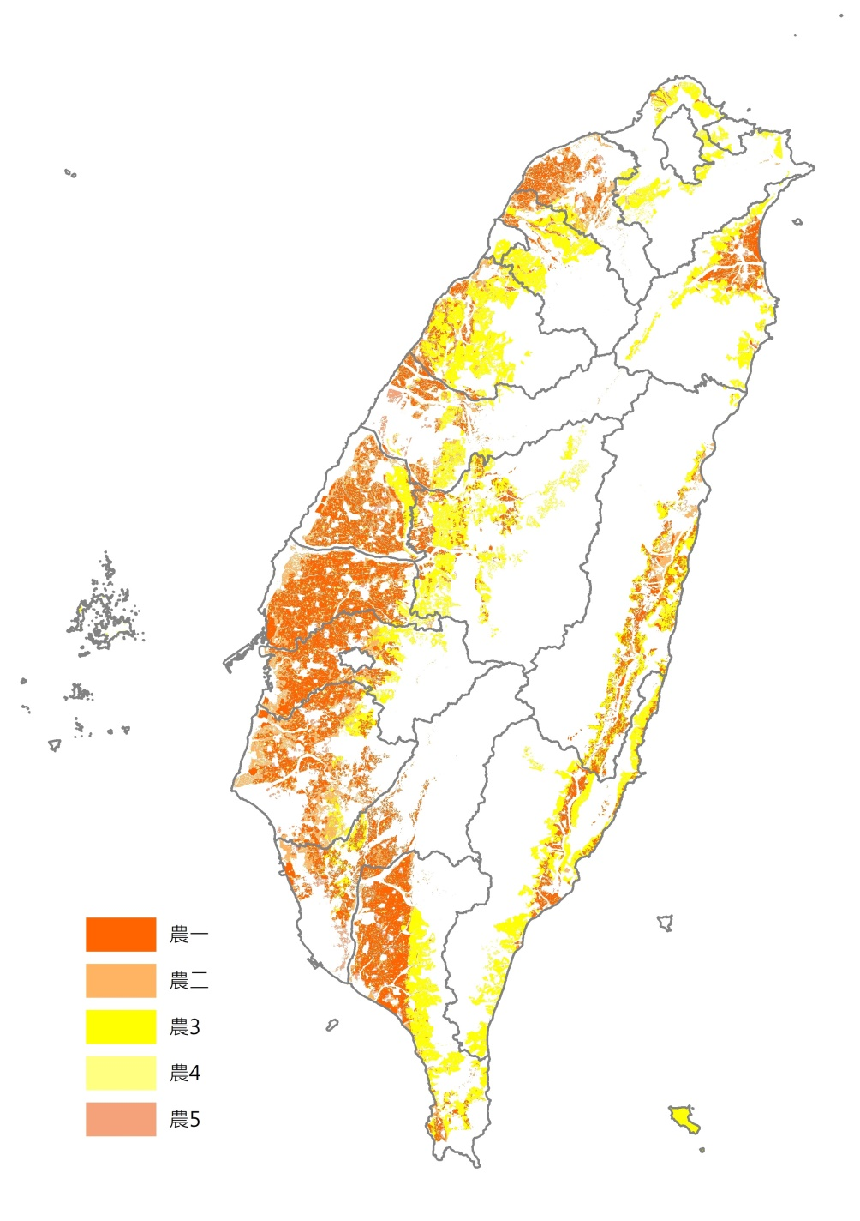
(二)農業發展地區及其分類
農1
具優良農業生產環境，或曾投資建設重大農業改良設施之地區，且滿足面積規模大於25公頃以上與農業生產使用面積比例達80%以上者。
依修正全國區域計畫辦理分區檢討變更後之特定農業區
農2
具良好農業生產環境，農業發展多元化地區，不符合農1條件，或符合條件但面積規模未達25公頃或農業生產使用面積比例未達80%之地區
農3
位於山坡地之農業生產土地，以及可供經濟營林等之林產業用地。
農4
依原依區域計畫法劃定之鄉村區(含原住民族土地)，屬於農村主要人口集居地區，與農業生產、生活、生態之關係密不可分之農村聚落。
農5
符合農業發展地區第一類劃設條件、或土地面積完整達10公頃且農業使用面積達80%之都市計畫農業區。

Slide 35
(三)土地使用指導事項-基本原則
  農業發展地區以維護農業生產環境及確保糧食安全為原則，積極保護重要農地及基礎設施，並避免零星發展。
  農業發展地區如有以從事農業經營之居住需求或其他目的兼做居住功能者，於農業發展地區第四類地區優先興建，並避免零星分散設置於農業發展地區其他分類土地。發展原則如下：
    優先於農業發展地區第四類地區、鄉村地區整體規劃範圍或農村再生範圍內，以農村社區土地重劃等方式辦理，提供所需住宅用地，減少個別、零星興建。
    為落實前述發展原則，保護農業生產環境，主管機關、農村再生主管機關及農業主管機關應配合適修或落實相關法令規定，增加農業發展地區第四類地區、鄉村地區整體規劃範圍或農村再生範圍的容許使用項目與使用強度，鼓勵農產業或農村生活相關設施於原有農村及其適度擴大範圍內集中發展。
    屬於鄉村地區整體規劃範圍、農村再生範圍內規劃屬生活居住功能之土地，得提供農村生活及其相關設施使用。上述範圍及農業發展地區第四類土地以外，除提供當地既有集居聚落日用品零售及服務設施者，不得新增住商、工業使用。

Slide 36
(三)城鄉發展

Slide 37
(一)國土空間發展策略
城鄉發展空間之發展策略
  減緩溫室氣體排放，城鄉集約有序發展
    城鄉應朝向集約都市(compact city)發展，以有效利用土地資源，減少無秩序之蔓延。
    推動低碳與生態城鄉，透過以人為本的綠色運輸與智慧運輸模式，建構便捷大眾運輸網，提高大眾運輸場站及其周邊土地使用強度
  因應氣候變遷極端氣候，營造永續韌性城鄉
    因應全球暖化等氣候變遷趨勢，各級土地使用計畫及部門計畫均應加強防災規劃與風險管理。
    為減少暴雨逕流帶來之災害衝擊，城鄉開發應配合流域整體經理，透過滯留設施、透水性開放空間、整體儲留設施等系統規劃，並配合檢討相關土地使用管制。
  促進都市再生，提升都市競爭力
  提升國土生態景觀品質
    尊重自然與人文資產，發揮地區景觀特色，整合不同空間尺度景觀資源，依循生態網絡及都市紋理，創造開放空間。
    推動國土美學理念，納入景觀保育、管理及維護相關政策。

Slide 38
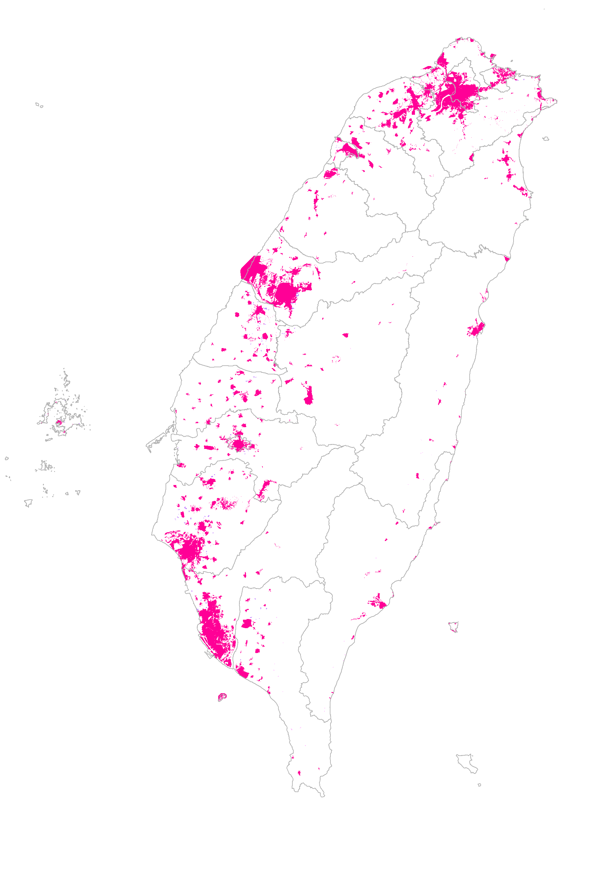
(二)城鄉發展地區及其分類
城1
非屬國土保育地區第四類及農業發展地區第五類範圍之都市計畫土地。
城2-1
原依區域計畫法劃定之工業區、鄉村區及特定專用區(具城鄉性質)。
城2-2
核發開發許可地區（除鄉村區屬農村社區土地重劃案件者、特定專用區屬水資源設施案件者外）。
城2-3
經核定重大建設計畫及其必要範圍或城鄉發展需求地區，且有具體規劃內容或可行財務計畫者。
城3
原住民族土地範圍內原依區域計畫法劃定之鄉村區。

Slide 39
(三)土地使用指導事項-基本原則
  以集約發展、成長管理為原則，創造寧適和諧之生活環境及有效率之生產環境，確保完整之配套公共設施。
城鄉發展地區 | 指導事項
第1類 | 本地區係實施都市計畫地區，依都市計畫法及其相關法規實施管制，並配合本計畫指導事項進行必要之檢討。
第2類之1 | (1)為原依區域計畫法劃定之鄉村區、工業區及特定專用區，提供住宅、產業或特定活動之地區。 (2)既有特定專用區以提供其原申請事業項目有關使用、必要公共設施及緩衝空間為主。 (3)住商、工業、遊憩、一般性公共設施、基礎維生設施及古蹟等，得申請使用。
第2類之2 | (1)原依區域計畫法核發開發許可之地區，依許可開發計畫實施管制。 (2)原依區域計畫法核發開發許可地區、原獎勵投資條例同意案件及前經行政院專案核定免徵得區域計畫擬定機關同意案件之後續變更計畫審查原則及程序，納入本法使用許可相關規定辦理。

Slide 40
(三)土地使用指導事項-基本原則
城鄉發展地區 | 指導事項
第2類之3 | (1) 直轄市、縣（市）國土計畫應研擬整體發展願景，提出空間發展構想，並指認重大建設計畫及其必要範圍或城鄉發展需求地區；性質以產業、重大公共設施或公用事業等為原則。 (2)重大建設計畫及其必要範圍或城鄉發展需求地區，符合下列之一者，始認定具有可行財務計畫： 新訂或擴大都市計畫應經地政、財政等單位評估財務可行性。 屬政府興辦之使用許可案件，應經編列預算或獲取有關機關經費補助，且財務具有可行性。 (3)採新訂或擴大都市計畫辦理開發為原則；如採使用許可方式，應具體說明採使用許可之必要性及可行性。 (4)未完成開發前，其土地使用原則如下：一般性公共設施、基礎維生設施及古蹟等，得申請使用。避免新增住商、工業及遊憩使用，但得維持原來合法使用 (5)核定之重大建設計畫及其必要範圍或城鄉發展需求地區，直轄市、縣（市）政府應於各該直轄市、縣（市）國土計畫通盤檢討時，檢視開發情形，如未於實施期限內辦理開發者，配合變更為其他適當國土功能分區分類。

Slide 41
二、國土計畫土地使用制度

Slide 42
土地使用管制變革
區域計畫法(114年退場)
國土計畫法
土地使用
土地使用
容許
使用
變更
使用
禁止
使用
符合國土功能分區及其分類之容許使用項目
禁止
使用
一定規模以下
一定規模以上
「一定規模以上」或「性質特殊」
容許使用(免經/應經核准)
使用地變更編定
變更分區及使用地
免經申請同意／
應經申請同意
申請「使用許可」
1.以使用地管制。
2.使用分區僅有部分管制效果(ex.特定農業區限制得變更編定之土地使用項目)
3.可變更使用地及使用分區
1.以分區分類管制。
2.使用地虛級化，僅有部分管制效果。
3.不得依個案變更分區分類，需等到縣市國土計畫通盤檢討，才能調整。
42

Slide 43
功能分區分類容許使用類型
一、屬非農業使用性質之通案性原則
(一)國土計畫土地使用管制實施後(114年4月30日)，新增使用之初步處理原則：
  基礎性公共設施(維生設施)及國防，得於各國土功能分區分類使用。
  一般性公共設施，除國保１、農１外，其餘得使用。
  住商、遊憩等，得於各國土功能分區分類之既有可建築用地，申請使用。
  工業，得於城鄉發展地區申請使用。
分區分類 項目 | 農1 | 農2 | 農3 | 農4 | 國保1 | 國保2 | 城2-1 | 城3
基礎公共設施 | V | V | V | V | V | V | V | V
國防 | V | V | V | V | V | V | V | V
一般公共設施 | X | V | V | V | X | V | V | V
住商 | ▲ | ▲ | ▲ | V | ▲ | ▲ | V | V
遊憩 | ▲ | ▲ | ▲ | V | ▲ | ▲ | V | V
工業 | X | ▲ | ▲ | X | X | ▲ | V | V
V(允許)、 X(禁止)、 ▲(限既有可建築用地)
  (二)既有合法使用，得繼續維持原來合法使用。例如：農1既有合法取得建築執照之工廠，得繼續作工廠使用，惟不得增建及改建。
43

Slide 44
功能分區容許使用類型
二、屬農業使用性質之指導事項(全國國土計畫)
分區分類
土地使用指導事項
分區分類
土地使用指導事項
農業發展地區
第一類
以農業生產及必要產銷設施使用為原則，減少非農業生產使用項目。
國土保育地區
第一類
提供水資源、森林資源、動植物資源、文化景觀資源保育使用，土地使用以加強資源保育、環境保護及不破壞原生態環境及景觀資源為原則，並得限制、禁止開發利用或建築行為。
農業發展地區
第二類
得依農業產業特性給予不同程度之使用管制，並減少非農業使用項目。
農業發展地區
第三類
為提供坡地農業及供營林使用之地區。
國土保育地區
第二類
提供水資源、森林資源、動植物資源、文化景觀等資源之永續經營，土地使用在不超過環境容受力下，得允許一定規模以下開發利用或建築行為。
農業發展地區
第四類
為提供農村生活及其相關設施使用之地區。
非原民鄉村區、原民部落範圍
城鄉發展地區
第二類一
無農業相關使用指導。
城鄉發展地區
第三類
無農業相關使用指導。
44

Slide 45
三、農業相關土地使用管制

Slide 46
農業使用在各分區分類之建議管制原則
國土分區 | 建議管制原則 | 說明
農業發展地區 | 農業使用之容許情形趨向一致。 非農業使用之容許情形，則按各分類指導原則進行差異化管制。 農4(原民土地)管制比照農3。 | 第1類、第2類皆供農業發展，爰農業產銷鏈相關必要設施無須差別管制。 第1類嚴格禁止或限制非農業使用；第2類、第3類則則應有部門空間計畫之總量管制及區位引導，並採應經(國土主管機關)同意使用，並應加註績效管制條件。 原民土地之農4多為農牧用地及林業用地，故農業相關使用之管制比照農3。
國土保育地區 | 農業使用之容許情形爭取有條件使用 | 國土保育地區既有合法農業(用地)在不影響國土保育下，得維持原來合法使用。故與國土保育地區性質相容者，爭取免經(國土主管機關)同意使用；若對國土保育地區有影響之虞者，維持禁止使用或採應經(國土主管機關)同意使用。
海洋資源地區 | 維持漁業原來合法及相容使用 | 海域屬三度空間利用，漁業經營在不影響第1類保育(護)情形下，得申請使用。
城鄉發展地區 | 不禁止農業相關使用 | 尊重內政部規劃，若經評估不影響該分區發展，不宜禁止農業產業鏈延伸使用。
46

Slide 47
農業相關使用項目(1/2)
容許項目 | 細目
農作使用 | 農作使用
農作產銷設施 | 農作生產設施、農作管理設施等，計6項
林業使用 | 造林、苗圃、林下經濟經營使用
林業設施 | 林業經營管理設施、其他林業設施、森林經營管理之職工辦公室及宿舍
自然生態保育設施 | 自然保育設施、生態體系保護設施
森林遊樂設施 | 管理服務設施、住宿及附屬設施等，計5項
水產設施 | 室外水產養殖生產設施等，計6項
畜牧設施 | 養畜設施、畜牧事業設施等，計6項
動物保護相關設施 | 「動物保護、收容、照護相關設施」等，計3項
寵物生命紀念設施 | 寵物骨灰灑葬區、寵物生命紀念設施
47

Slide 48
農業相關使用項目(2/2)
容許項目 | 細目
休閒農業設施 | 休閒農業遊憩設施、休閒農業體驗設施等，計4項
辦公處所 | 農(漁)團體辦公廳舍及相關設施
水土保持設施 | 保育水土資源所採之水土保持設施等，計4項
農村再生設施 | 生活基礎設施、休憩設施、保育設施等，計5項
農田水利設施 | 農田水利設施
農業科技設施 | 農業科技設施
農舍 | 農舍及農舍附屬設施等，計4項
行政設施 (各行政機關) | 政府機關、農業改良物及試驗場地及設施
戶外公共遊憩設施 (內政部營建署、 交通部觀光局、 農委會林務局) | 人行步道、涼亭、公廁設施、遊客服務設施、山屋 (性質須屬公共設施)
48

Slide 49

國土功能分區分類容許使用情形(1/6)
一、由於城鄉發展地區尊重內政部權責、海洋資源地區內政部將另案研議，故僅介紹農業發展地區及國土保育地區之現階段研議結果
二、未來對於土地使用管制區分為「免經」或「應經」國土機關同意使用及不允許使用，為利部會檢討，內政部以下列符號代表各使用細目之管制內涵：
「●」代表免經國土機關同意使用；「○」代表應經國土機關同意使用；「╳」代表不允許使用；
「●*/○」代表僅備註情形免經國土機關同意，其餘應經國土機關同意使用；
「●*」代表僅備註情形免經國土機關同意，其餘禁止使用；
「○*」代表僅備註情形應經國土機關同意，其餘禁止使用。
項次 | 使用項目 | 細目 | 農業發展地區 |  |  |  |  |  | 國土保育地區 |  |  |  | 備註(*)
 |  |  | 農 1 | 農 2 | 農 3 | 農4 |  | 農 5 | 國 1 | 國 2 | 國 3 | 國 4
 |  |  |  |  |  | 非原 | 原
1 | 自然生態保育設施 | 自然保育設施 | ● | ● | ● | ● | ● | 都 市 計 畫 法 管 制 | ● | ● | 國 家 公 園 法 管 制 | 都 市 計 畫 法 管 制 | 無。
 |  | 生態體系保護設施 | ● | ● | ● | ● | ● |  | ● | ● |  |  | 無。
三、未來附表呈現方式將類似現行「非都市土地使用管制規則」第6條附表1，以文字方式表述。
49

Slide 50
國土功能分區分類容許使用情形(2/6)
項次 | 使用項目 | 細目 | 農業發展地區 |  |  |  |  |  | 國土保育地區 |  |  |  | 備註(*)
 |  |  | 農 1 | 農 2 | 農 3 | 農4 |  | 農 5 | 國 1 | 國 2 | 國 3 | 國 4
 |  |  |  |  |  | 非原 | 原
1 | 自然生態保育設施 | 自然保育設施 | ● | ● | ● | ● | ● | 都 市 計 畫 法 管 制 | ● | ● | 國 家 公 園 法 管 制 | 都 市 計 畫 法 管 制 | 無。
 |  | 生態體系保護設施 | ● | ● | ● | ● | ● |  | ● | ●
3 | 林業使用 | 造林、苗圃 | ● | ● | ● | ● | ● |  | ● | ● |  |  | 無。
 |  | 林下經濟經營使用 | ● | ● | ● | ● | ● |  | ● | ●
 |  |  |  |  |  |  |  |  |  |  |  |  | 無。
4 | 林業設施 | 林業經營管理設施 | ● | ● | ● | ● | ● |  | ● | ●
 |  | 其他林業設施 | ● | ● | ● | ● | ● |  | ● | ●
 |  | 森林經營管理之職工辦公室及宿舍 | ○ | ○ | ○ | ● | ● |  | ○ | ○
 |  |  |  |  |  |  |  |  |  |  |  |  | 無。
5 | 森林遊樂設施 | 管理服務設施 | ╳ | ╳ | ● | ╳ | ╳ |  | △ | ●
 |  | 遊憩服務設施 | ╳ | ╳ | ● | ╳ | ╳ |  | △ | ●
 |  | 環境資源維護設施 | ╳ | ╳ | ● | ╳ | ╳ |  | △ | ●
 |  | 住宿及附屬設施 | ╳ | ╳ | ○ | ╳ | ╳ |  | △ | ●
 |  | 其他森林遊樂設施 | ╳ | ╳ | ● | ╳ | ╳ |  | △ | ●
8 | 農作使用 | 農作使用 | ● | ● | ●*/○ | ● | ●*/○ |  | ●* | ●* |  |  | 限於原依區域計畫法編定之農牧用地、養殖用地。
9 | 農田水利設施 | 農田水利設施 | ● | ● | ● | ● | ● |  | △ | △
50

Slide 51
國土功能分區分類容許使用情形(3/6)
項次 | 使用項目 | 細目 | 農業發展地區 |  |  |  |  |  | 國土保育地區 |  |  |  | 備註(*)
 |  |  | 農 1 | 農 2 | 農 3 | 農4 |  | 農 5 | 國 1 | 國 2 | 國 3 | 國 4
 |  |  |  |  |  | 非原 | 原
10 | 農作產銷設施 | 農作生產設施 | ● | ● | ●*/○ | ● | ●*/○ | 都 市 計 畫 法 管 制 | ●* | ●* | 國 家 公 園 法 管 制 | 都 市 計 畫 法 管 制 | 限於原依區域計畫法編定之乙種建築用地、丙種建築用地、農牧用地、養殖用地。
 |  | 農作管理設施 | ● | ● | ●*/○ | ● | ●*/○ |  | ●* | ●*
 |  | 農作加工設施 | ● | ● | ●*/○ | ● | ●*/○ |  | ╳ | ●*
 |  | 農作集運設施 | ● | ● | ●*/○ | ● | ●*/○ |  | ╳ | ●*
 |  | 農產品批發市場 | ╳ | ○ | ○ | ○ | ○ |  | ╳ | ╳
 |  | 農產品製儲銷設施 | ○ | ○ | ○ | ○ | ○ |  | ╳ | ╳
11 | 水產設施 | 室外水產養殖生產設施 | ● | ● | ●*/○ | ● | ●*/○ |  | ●* | ●* |  |  | 限於原依區域計畫法編定之乙種建築用地、丙種建築用地、農牧用地、養殖用地、窯業用地、特定目的事業用地。
 |  | 室內水產養殖生產設施 | ● | ● | ●*/○ | ● | ●*/○ |  | ●* | ●*
 |  | 水產養殖管理設施 | ● | ● | ●*/○ | ● | ●*/○ |  | ●* | ●*
 |  | 水產品加工設施 | ● | ● | ●*/○ | ● | ●*/○ |  | ╳ | ╳
 |  | 水產品集運設施 | ● | ● | ●*/○ | ● | ●*/○ |  | ╳ | ●*
 |  | 水產品製儲銷設施 | ○ | ○ | ○ | ○ | ○ |  | ╳ | ╳
(1)農作生產設施係依申請農業用地作農業設施容許使用審查辦法(以下簡稱農業設施辦法)所定「農業生產設施」，內容包括：溫室及植物環控栽培設施；網室；組織培養生產場；育苗作業室；菇類栽培場等。
(2)農作管理設施係依農業設施辦法所定「農機具設施」、「農事操作及管理設施」、「農田灌溉排水設施」、「其他農作產銷設施」，內容包括：農機具室；消毒室、燻蒸室或蒸熱處理場；農業資材室；管理室；菇包製包場；菇類培植廢棄包處理場；堆肥舍(場)；曬場；養蠶室；農田灌溉排水設施；駁崁；圍牆；擋土牆；園區作業道；報經中央農業主管機關認屬農業產銷必要設施等。
(3)農作加工設施係依農業設施辦法所定「農產運銷加工設施」，分列「農作加工設施」，內容包括：碾米機房；農糧產品加工設施；稻草、稻殼集貨加工設施。
(4)農作集運設施係依農業設施辦法所定「農產運銷加工設施」，分列「農作集運設施」，內容包括：乾燥處理設施；集貨、包裝場所、冷藏(凍)庫及儲存場所。
(5)農產品批發市場係依農業設施辦法所定「農產運銷加工設施」，分列「農產品批發市場」。
(6)農產品製儲銷設施係依都市土地變更執行要點辦理農產食品加工場所、碾米廠、集貨場及冷藏庫及糧肥倉庫等4類變更編定為特定目的事業用地之設施，內容包括：農產食品加工場(廠)；碾米廠；農產品倉庫(包含糧肥倉庫)；其他農產品之集散場(站)、堆積場(站)、轉運場(站)。
51

Slide 52
國土功能分區分類容許使用情形(4/6)
項次 | 使用項目 | 細目 | 農業發展地區 |  |  |  |  |  | 國土保育地區 |  |  |  | 備註(*)
 |  |  | 農 1 | 農 2 | 農 3 | 農4 |  | 農 5 | 國 1 | 國 2 | 國 3 | 國 4
 |  |  |  |  |  | 非原 | 原
12 | 畜牧設施 | 養畜設施 | ● | ● | ●*/○ | ● | ●*/○ | 都 市 計 畫 法 管 制 | ●* | ●* | 國家公園法管制 | 都 市 計 畫 法 管 制 | 限於原依區域計畫法編定之甲種建築用地、乙種建築用地、丙種建築用地、農牧用地、養殖用地。
 |  | 養禽設施 | ● | ● | ●*/○ | ● | ●*/○ |  | ●* | ●*
 |  | 孵化場(室)設施 | ● | ● | ●*/○ | ● | ●*/○ |  | ●* | ●*
 |  | 青貯設施 | ● | ● | ●*/○ | ● | ●*/○ |  | ╳ | ╳
 |  | 禽畜糞尿資源化設施 | ● | ● | ●*/○ | ● | ●*/○ |  | ╳ | ╳
 |  | 畜牧事業設施 | ○ | ○ | ○ | ○ | ○ |  | ╳ | ╳
13 | 農業科技設施 | 農業科技設施 | ○* | ○* | ○* | ○* | ○* |  | ╳ | ╳ |  |  | 限於依農業科技園區設置管理條例設置之農業科技園區，且園區之新 設及擴大應採使用許可方式辦理。
17 | 動物保護相關設施 | 動物保護、收容、照護相關設施 | ● | ● | ● | ● | ● |  | ╳ | ○* |  |  | 限於原依區域計畫法編定之甲種建築用地、乙種建築用地、丙種建築用地、農牧用地，其中農牧用地限0.5公頃以下。
 |  | 寵物繁殖(買賣)、寄養、訓練設施 | ●*/○ | ●*/○ | ●*/○ | ● | ●*/○ |  | ╳ | ○*
 |  | 其他動物保護設施 | ●*/○ | ●*/○ | ●*/○ | ● | ●*/○ |  | ╳ | ○*
18 | 寵物生命紀念設施 | 寵物骨灰灑葬區 | ╳ | ○ | ○ | ○ | ○ |  | ╳ | ○* |  |  | 限於原依區域計畫法編定之殯葬用地，使用面積不得超過0.25公頃。
 |  | 寵物生命紀念設施 | ╳ | ○ | ○ | ○ | ○ |  | ╳ | ╳
52

Slide 53
國土功能分區分類容許使用情形(5/6)
項次 | 使用項目 | 細目 | 農業發展地區 |  |  |  |  |  | 國土保育地區 |  |  |  | 備註(*)
 |  |  | 農 1 | 農 2 | 農 3 | 農4 |  | 農 5 | 國 1 | 國 2 | 國 3 | 國 4
 |  |  |  |  |  | 非原 | 原
14 | 農舍 | 農舍及農舍附屬設施 |  |  |  |  |  | 都 市 計 畫 法 管 制 |  |  | 國 家 公 園 法 管 制 | 都 市 計 畫 法 管 制
 |  |  |  |  |  |  |  |  | ╳ | ○* |  |  | 限於原依該休閒農業設施興辦事業計畫變更編定之特定目的事業用地。
16 | 休閒農業設施 | 休閒農業遊憩設施 | ○* | ○ | ○ | ● | ○
 |  | 休閒農業體驗設施 | ● | ● | ●*/○ | ● | ●*/○ |  | ○* | ○* |  |  | 限於原依區域計畫法編定之農牧用地、林業用地、養殖用地、丙種建築用地、遊憩用地、特定目的事業用地。
 |  | 休閒農業安全及管理設施 | ● | ● | ●*/○ | ● | ●*/○ |  | ○* | ○*
 |  | 其他設施 | ● | ● | ●*/○ | ● | ●*/○ |  | ○* | ○*
23 | 辦公處所 | 農(漁)團體辦公廳舍及相關設施 | ╳ | ●* | ●* | ● | ●* |  | ╳ | ●* |  |  | 限於原依區域計畫法劃定之鄉村區及編定之甲種建築用地、乙種建築用地、丙種建築用地、丁種建築用地、特定目的事業用地
29 | 戶外公共遊憩設施 | 人行步道、涼亭、公廁設施 | △ | △ | △ | △ | △ |  | △ | △
 |  | 遊客服務設施 | △ | △ | △ | △ | △ |  | △ | △
 |  | 山屋 | ╳ | ╳ | ╳ | ╳ | ╳ |  | ○ | ○
61 | 行政設施 | 政府機關 | ○ | ○ | ○ | ● | ○ |  | ╳ | ○
 |  | 農業改良物及試驗場地及設施 | ●*/○ | ●*/○ | ●*/○ | ● | ●*/○ |  | ╳ | ○ |  |  | 限於原依該農業改良物、試驗場地及設施興辦事業計畫變更編定之特定目的事業用地。
53

Slide 54
國土功能分區分類容許使用情形(6/6)
項次 | 使用項目 | 細目 | 農業發展地區 |  |  |  |  |  | 國土保育地區 |  |  |  | 備註(*)
 |  |  | 農 1 | 農 2 | 農 3 | 農4 |  | 農 5 | 國 1 | 國 2 | 國 3 | 國 4
 |  |  |  |  |  | 非原 | 原
72 | 農村再生設施 | 生活基礎設施 | ● | ● | ● | ● | ● | 都 市 計 畫 法 管 制 | ●*/○ | ●*/○ | 國 家 公 園 法 管 制 | 都 市 計 畫 法 管 制 | 限於已完成鄉村地區整體規劃或農村再生發展區計畫，且前開計畫內已明確指認農村再生設施之設置區位者。
 |  | 休憩設施 | ● | ● | ● | ● | ● |  | ●*/○ | ●*/○
 |  | 保育設施 | ● | ● | ● | ● | ● |  | ●*/○ | ●*/○
 |  | 安全設施 | ● | ● | ● | ● | ● |  | ●*/○ | ●*/○
 |  | 其他設施 | ○ | ○ | ○ | ● | ○ |  | ●*/○ | ●*/○
73 | 水土保持設施 | 保育水土資源所採之水土保持設施 | ● | ● | ● | ● | ● |  | ● | ● |  |  | 無。
 |  | 水土保持觀測 、監測設施 | ● | ● | ● | ● | ● |  | ● | ●
 |  | 保育水土資源之職工辦公室、宿舍及相關構造物 | ○ | ○ | ○ | ● | ● |  | ○ | ○
 |  | 其他水土保持設施 | ○ | ○ | ○ | ○ | ○ |  | ○ | ○
54

Slide 55
肆、鄉村地區整體規劃

Slide 56
鄉村地區整體規劃
全國國土計畫
直轄市、縣市國土計畫
推動鄉村規劃，三生規劃理念型塑鄉村特色風貌。
鄉村地區整體規劃
農業發展型之農村聚落
工商發展型之社區聚落
應整體規劃進行整體環境改善，提供公共服務，注重生態保育與防災設施等
改善農業生產環境
農業政策資源應優先投入
農村社區土地重劃方式
具備都市生活特徵，宜納入城鄉發展地區規劃配置基礎公共設施，塑造城鄉生活風貌
與鄰近鄉村地區、農業生產環境之間應整體規劃，以促進保護、保育。
擬定鄉街計畫方式

Slide 57
直轄市、縣(市)國土計畫之鄉村地區整體規劃流程
規劃範疇
以非都市土地為原則，並考量鄰近都市計畫地區已提供之服務情形及相互鏈結程度，作為鄉村地區整體規劃之基礎評估。
分階段方式辦理(如左圖)
  第一階段：綜整課題及對策，並指認優先規劃地區。
  第二階段：辦理調查及鄉村地區整體規劃作業。
  第三階段：視需要檢討變更分區，並按計畫導入政府資源進行開發利用。
鄉村地區基礎資料盤點
第一階段
提出課題及對策
指認優先規劃地區
未指認之鄉村地區
109.4.30前
辦理調查及規劃作業
第二階段
縣（市）國土計畫之適時檢討變更
配合每5年通檢滾動辦理
第三階段
視需要辦理國土功能分區分類檢討變更
按計畫指導辦理新訂(擴大)都市計畫、使用許可或應經申請同意使用
計畫引導開發利用
57

Slide 58
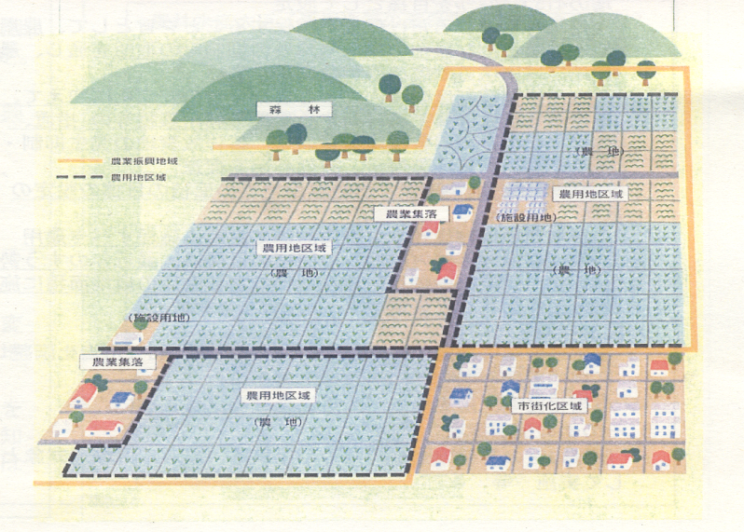
生產
生活
生態
鄉村空間
整體規劃
鄉村區
農村
再生
產業
農舍集中
養殖專區
集團產區整合
住商需求
農產業專區
農業中衛體系
農業設施需求
公共設施需求
如長照、汙水處理、機關學校等
大糧倉計畫
區域加工中心
專業農民培育
生產設施投入
網路及資訊建設

Slide 59
農業發展地區之鄉村地區整體規劃
鄉村地區整體規劃涵蓋區域
鄉村地區以生活、生產、生態之再生規劃理念出發，充實生活機能設施、營造鄉村生產經營環境等，並研擬居住、產業等相關土地使用指導原則。
國家公園區
都市計畫區
農業發展地區
城鄉發展地區
農業發展型農村聚落
工商發展型社區聚落
於農業發展地區第四類(鄉村區)周邊，劃設鄉村地區整體規劃範圍，集中設置居住、產業、運輸及公共設施，提升鄉居生活品質。
農4
(鄉村區)
農業發展地區
鄉村地區整體規劃範圍

Slide 60
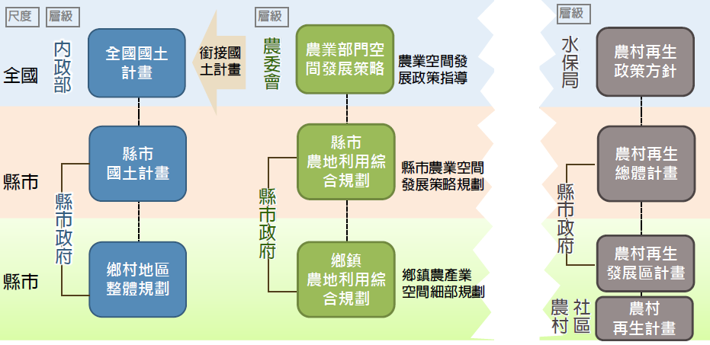
農業發展地區之鄉村地區整體規劃

Slide 61
農地利用綜合規劃流程及架構(滾動修正)
縣市推動小組平台整合縣府各單位、鄉鎮公所、產業單位組織、農政單位等意見
縣市農地利用
綜合規劃
重點鄉鎮
規 劃
農業環境基本條件
潛力與限制分析
主力作物市場趨勢
及政策方向
鄉鎮發展藍圖
規劃範疇指認
區域概況及
上位指導
基礎及產製儲銷設
施問題檢討
農業環境及
周邊界面分析
縣市農地利用規劃推動小組成立
基礎設施
規劃
區域概況及
上位指導
年度處理之課題盤點
適宜性分析
農產業空間 (政策)
發展
願景
目標
鄉鎮發展
藍圖指導
及優先
推動順序
農產業發展
分析
基本盤點及分析
農產業空間規劃
潛力農產
專區規劃
農業環境及
周邊界面分析
綜合分析
綜合分析及
課題盤點
規劃推動策略
產製儲銷
設施規劃
農政資源
投入及
應辦事項
農產業發展
分析
農產業發展及
空間規劃構想
相關推動
配套策略
其 他
待釐清課題
潛力專區或重要
構想實質規劃
對照
對照
對照
相關配合事項
氣候變遷
相關影響
氣候變遷調適
熱點及策略
氣候變遷調適
行動方案
61

Slide 62
伍、農業施政資源分級投入

Slide 63
一、農業施政資源投入規劃
●盤點農產業、農村發展資源，以投入農業發展地區為原則
考量農業施政資源有效性及合理性，相關施政資源以投入農業發展地區為原則；農民福利措施(含天然災害救助)不因國土功能分區劃設而改變。(本會109年3月10日農企國字第1090012136號函)
農產業發展區位將以農業發展地區第1類為核心，配合資源分級可獲得更多挹注；為促進農業發展地區第1類與第2類之農產業推動，相關土地使用管制方式原則一致。(本會109年3月10日農企國字第1090012136號函)
作 法
農業施政資源投入
以「農業發展地區」為原則
農業發展地區
農產業、農村發展資源
農業環境給付
產業輔導：設施（備）補助
生產區域基盤整備：農地重劃、農水路
休閒農業及農村再生
價值鏈支援服務：區域加工中心、物流中心、農科園區、農產品批發市場
農業發展地區肩負糧食安全任務，並以農業生產及其產業價值鏈需求使用為方向。亦將按農地生產貢獻度或其他評估準則，朝分級輔導之方向研議
國保區
城鄉區
海洋區
「農業發展地區以外」之資源投入
限與農民福利相關者
「農民福利措施」係為照顧從事農業經營之農民生活，原則不因國土功能分區劃設而有所改變。

Slide 64
二、建立農地利用綜合規劃模式
法源
計畫
國土計畫法
全國國土計畫
縣(市)國土計畫
鄉村地區整體規劃
農業發展條例
農業政策
縣市農地利用綜合規劃
鄉鎮農產業空間規劃
研擬中
  中央農政單位政策
  (如：漁業白皮書)
  農地政策白皮書
規劃目的
  盤點及資源投入
  規劃農業施政藍圖
  處理農地衝突問題
  土地使用管制
規劃目的
  縣市農業重點鄉鎮之
  實質推動
  鄉鎮市區農產業空間
  細部規劃
農業施政資源挹注
對接、輔導、整合
對應國土計畫農業部門空間發展策略，輔導市縣政府示範推動農地利用綜合規劃，建立農業一、二、三級產業重點區位，以鏈結農業施政資源優先投入農業發展地區。

Slide 65
簡報結束，敬請指教

